Slide 1
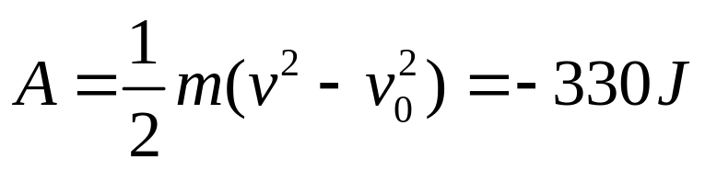
能量守恒一（9）
一、填空题
1、一颗质量为0.002kg，速率为700 m/s的子弹，打穿一块木板后，速率降到400 m/s。则在此过程中受到的外力所做功A=
-330J
解：外力做功大小等于子弹动能的改变量

Slide 2

2、如图，有人用恒力F，通过轻绳和轻滑轮，将一木块从位置A拉到位置B，设物体原来位置AC＝L₀，后来位置BC＝ L₀ /2，物体水平位移为S，则在此过程中，人所作的功为A=
FL₀/2
C
解:在恒力F的作用下，绳子被拉伸长度为（L₀-L₀/2），则人做功为FL₀/2
A
α
B
S

Slide 3
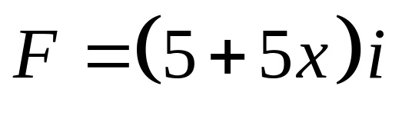
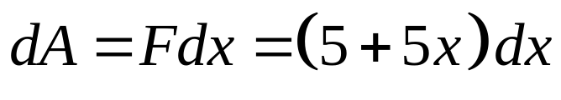
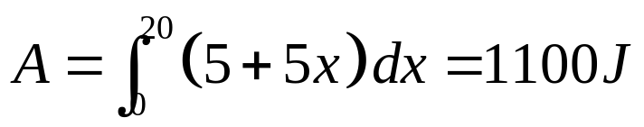
3. 某质点在力 (SI)的作用下沿x轴作直线运动，在从x＝0移动到x＝20m的过程中，力所做的功为
1100J
解：功的微元

Slide 4
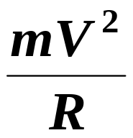
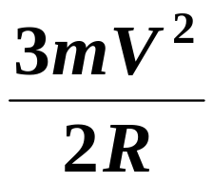
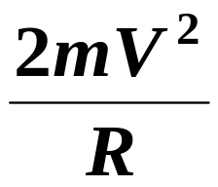
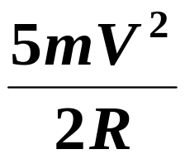


二、选择题
1、一质量为m的质点，自半径为R的光滑半球形碗口由静止下滑，质点在碗内某处的速率为V，则质点对该处的压力数值为（B ）
（A）
（B ）
（C ）
（D ）

Slide 5
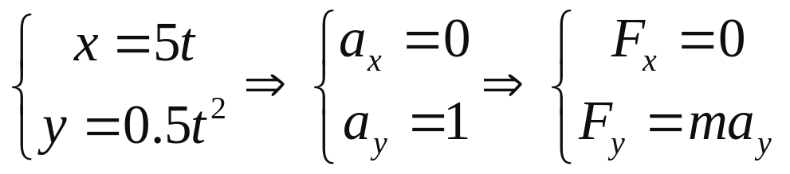
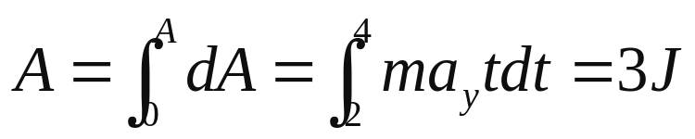
2、质量为m＝0.5kg的质点，在Oxy坐标平面内运动，
其运动方程为x＝5t，y=0.5t²（SI），从t=2s到t=4 s
这段时间内，外力对质点作的功为 ：（ ）
(A) 1.5 J (B) 4.5 J (C) 3 J (D) -1.5 J
C
解：

Slide 6
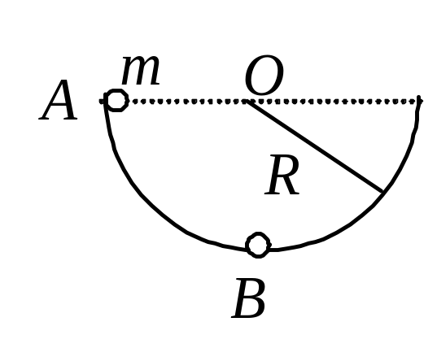
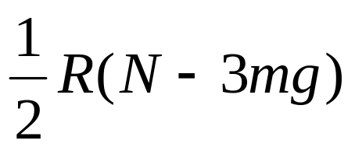
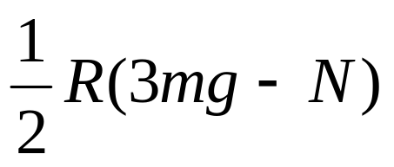
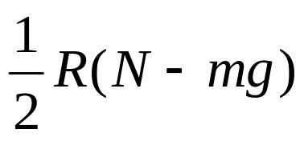
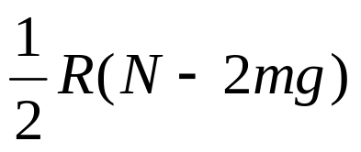
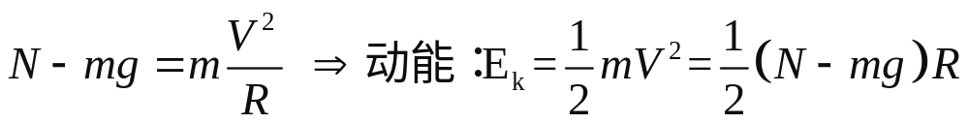
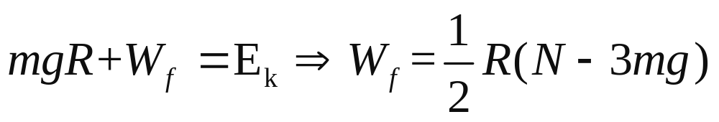
3、一质量为m的质点，在半径为R的半球形容器中，
由静止开始自边缘上的A点滑下，到达最低点B时，
它对容器的正压力为N 。则质点自A滑到B的过程中，
摩擦力对其作的功为 ：（ ）
A
(A)
(B)
(C)
(D)
解：B点受力分析得到，
根据动能定理：

Slide 7
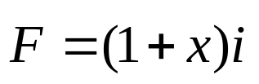
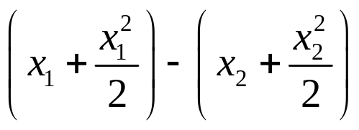
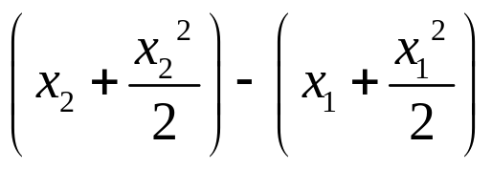
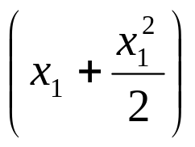
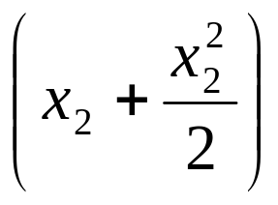
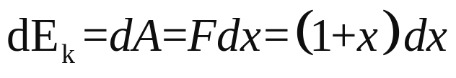
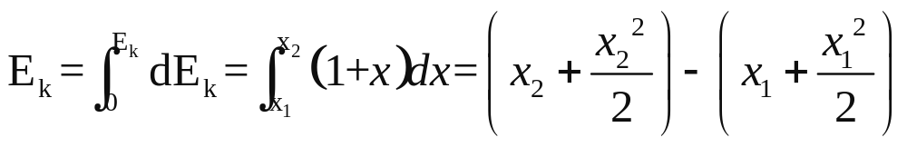
4、光滑水平面上有一质量为m=1kg的物体，在力
(SI) 作用下由静止开始运动，当物体从x₁处运动到x₂处，
在此过程中物体的动能增量为：（ B ）
（A）
（B）
（C）
（D）
解：根据动能定理

Slide 8
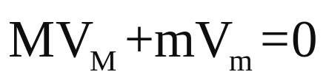
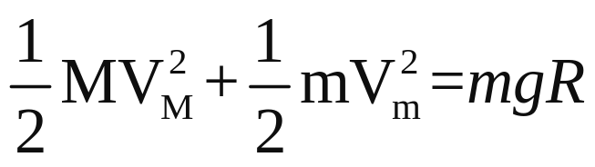
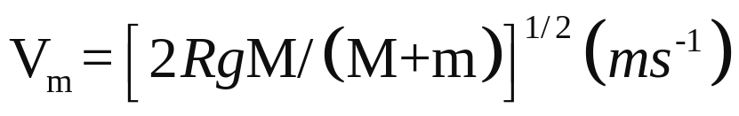
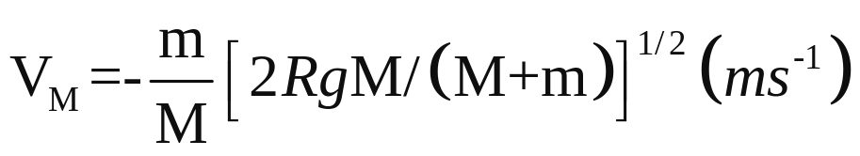
三、计算题：
1.一质量为m的物体，从质量为M的圆弧形槽顶端由静止滑下，设圆弧形槽的半径为R，张角为π/2，如图所示，如所有摩擦都可忽略，
求(1)物体刚离开槽底时，物体和槽的速度各是多少？
(2)在物体从A滑到B的过程中，物体对槽做的功为多少？
解：(1)设M相对地面的速度为V_{M} ，m离开M时相对地面的速度为V，根据系统在水平方向动量守恒得：
A
O
m
R
B
M
根据系统机械能守恒得：
由上面两式得到：

Slide 9
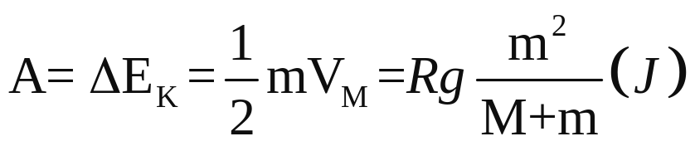
（2）根据功能转化原理，物体对槽做的功为

Slide 10
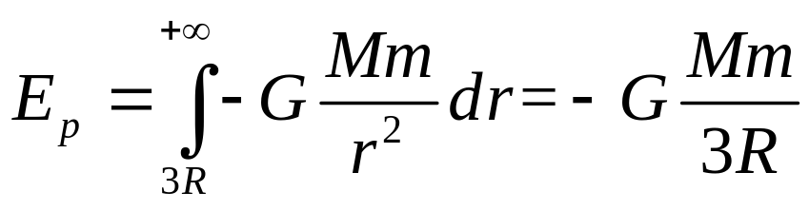
能量守恒二（10）
一、填空题
1、人造地球卫星，质量为m，在地球表面上空2倍于地球半径R的高度沿圆轨道运行，卫星的万有引力势能为-GMm／(3R)。（用m、R、引力常数G和地球的质量M表示）
解：选无穷远为零势能点，引力势能

Slide 11
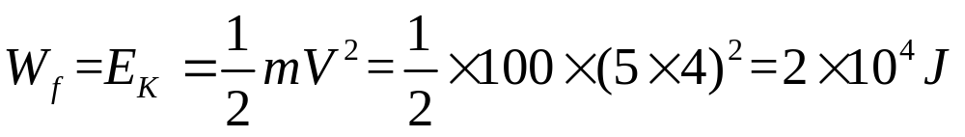
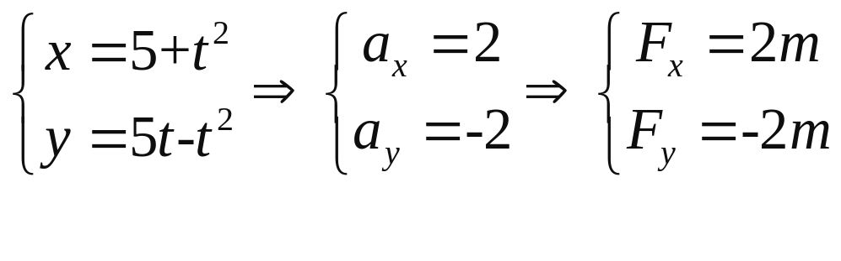
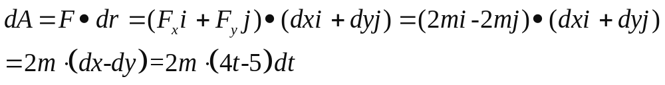
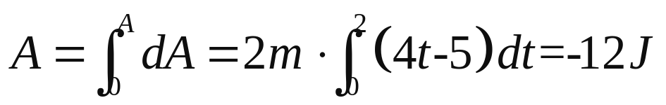
2、质量为100kg的货物，平放在卡车底板上。卡车以5m／s²的
加速度启动，货物与卡车底板无相对滑动。则在开始的4秒钟内
摩擦力对该货物作的功A＝2×10⁴J 。
解：动能定理
3、一个质量为m＝3kg的质点，在外力作用下，运动方程为：
x＝5＋t²，y＝5t－t²，则力在t＝0到t=2秒内作的功为A =-12J。
解：

Slide 12
二、选择题
1、在经典力学中，关于动能、功、势能与参考系的关系，下列说法正确的是：（ ）
（A）动能和势能与参考系的选取有关。
（B）动能和功与参考系的选取有关。
（C）势能和功与参考系的选取有关。
（D）动能、势能和功均与参考系选取无关。
B
解：动能和功与参考系的选择有关
势能依赖于物体之间的相对位置与参考系的选择无关
2、两辆小车A、B，可在光滑平直轨道上运动。A以 3 m/s的速率向右与静止的B碰撞，A和B的质量分别为1kg和2kg，碰撞后A、B车的速度分别为-1 m/s和2 m/s，则碰撞的性质为：（ ）
(A) 完全弹性碰撞 (B) 完全非弹性碰撞
(C) 非完全弹性碰撞 (D) 无法判断
A
解：碰撞前后能量没有损耗，是完全弹性碰撞

Slide 13
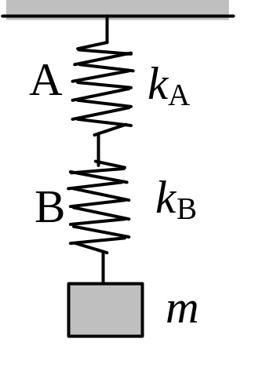
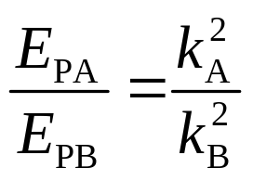
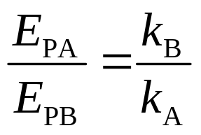
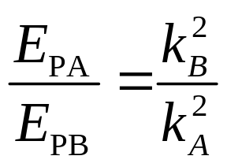
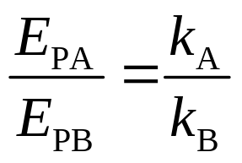
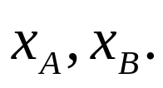
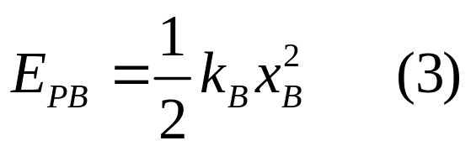
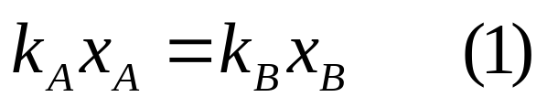
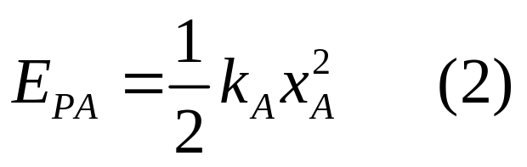
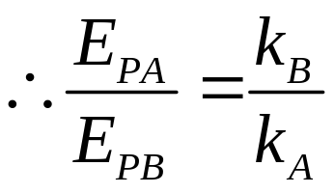
3、A、B二弹簧的劲度系数分别为k_{A}和k_{B}，其质量均忽略不计．
今将二弹簧连接起来并竖直悬挂，如图所示．当系统静止时，
二弹簧的弹性势能E_{PA}与E_{PB}之比为 ：（ ）
A
(A)
(B)
(C)
(D)
解:系统处于平衡,设A、B弹簧分别伸长
则有:

Slide 14
4、质点的动能定理：外力对质点所做的功，等于质点动能的增量，
其中所描述的外力为 ：（ ）
(A) 质点所受的任意一个外力。 (B) 质点所受的保守力。
(C) 质点所受的非保守力。 (D) 质点所受的合外力。
D
三、计算题
1、传送带A以V₀＝2m·s⁻¹的速度把m＝20kg的行李包送到坡道的
上端，行李包沿光滑的坡道下滑后装到M＝40kg的小车上(如图)，
已知小车与传送带之间的高度差h＝0.6m，行李包与车板间的摩
擦系数μ＝0.5小车与地面的摩擦忽略不计，取g＝10m·s⁻²求：
(1)开始时行李包与车板间有相对滑动，
当行李对小车相对静止 时车的速度。
(2)从行李包送上小车到它相对于小车
为静止时，所需的时间。
V_{o}
m
h
坡 道
M

Slide 15

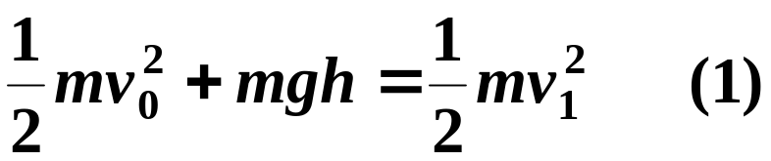
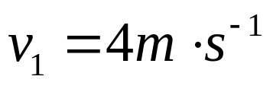


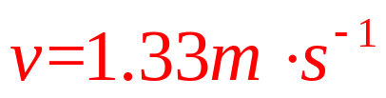



解:行李包从坡道下滑过程中,机械能守恒.设行李包下滑坡底时
速度为
根据机械能守恒得:
解得:
设行李包相对于小车为静止时,它与小车共同为速度为
由动量守恒:
解得:
行李包与车板间的摩擦力:
由动量定理:
解得:

Slide 16

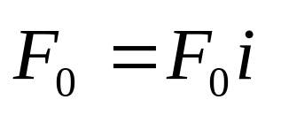
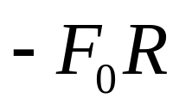
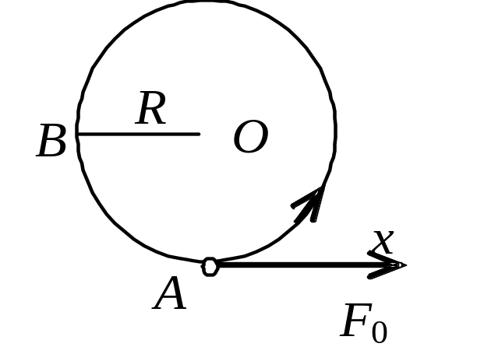


动量能量习题课（11）
一、填空题
1、图中沿着半径为R圆周运动的质点，所受的几个力中有一个
是恒力
，方向始终沿x轴正向，即
，当质点从A
点沿逆时针方向走过3 /4圆周到达B点时，力
所作的功为
A＝
解：元功

Slide 17









2、一个力F 作用在质量为 2.0 kg的质点上，使之沿x轴运动。
已知在此力作用下质点的运动学方程为
(SI)。
在0到4s的时间间隔内，力F的冲量大小I =32 Ns。
解：
3、质量为m的物体，置于电梯内，电梯以g/3加速度，匀加速下降h，在此过程中，电梯对物体的作用力所做的功A= -2mgh/3。
解：受力分析可知
支持力做功为：

Slide 18





二、选择题：
1、一水平放置的轻弹簧，劲度系数为k，其一端固定，另一端
系一质量为m的滑块A，A旁又有一质量相同的滑块B，如图所示。
设两滑块与桌面间无摩擦，若用外力将A、B一起推压使弹簧压
缩量为d而静止，然后撤消外力，则B离开时的速度为 ：（B）
(A) 0
(B)
(C)
(D)
解：弹簧恢复到原长时，对A没有排斥力，此后对A有拉力，AB就会分开，分开时它们具有相同速度，根据能量守恒：

Slide 19







2、有一劲度系数为k的轻弹簧，原长为l₀，将它吊在天花板上．
当它下端挂一托盘平衡时，其长度变为l₁。然后在托盘中放一
重物，弹簧长度变为l₂，则由l₁伸长至l₂的过程中，弹性力所作
的功为：（ ）
C
(A)
(B)
(C)
(D)
解：弹力
元功：

Slide 20









3、质量分别为m₁、m₂的两个物体用一劲度系数为k的轻弹簧相
联，放在水平光滑桌面上，如图所示。当两物体相距x时，系
统由静止释放。已知弹簧的自然长度为x₀，则当物体相距x₀时，
m₁的速度大小为：（ ）
D
(A)
(B)
(C)
(D)
解：能量守恒
动量守恒
由上述两式得到：

Slide 21


三、计算题
1、用一弹簧把质量各为m₁和m₂的两木块连起来，一起放在地面
上，弹簧的质量可不计，而m₂＞m₁，
问(1)对上面的木块必须施加多大的压力F，以便在F突然撤去而
上面的木块跳起来时，恰能使下面的木块提离地面？
(2)如m₁和m₂互换位置，结果有无改变？
m₁
解： 要使木块被提起，弹簧应伸长,伸长后m₂受到一个向上的弹力。
此时有：
m₂
对应的弹性势能：

Slide 22



初始状态弹簧的压缩量：
F被撤走后m₁上升的高度
M₁重力势能的增量：
根据能量守恒：
E_{初弹}+E_{初重}=E_{末弹}+E_{末重}
E_{初弹}-E_{末弹}=E_{末重}- E_{初重}
E_{p0}-E_{p1}=E_{p2}

Slide 23


解得：
若m₁和m₂互换位置，相当于令m₁=m₂,m₂=m₁.所以结果不变

Slide 24


2、两个质量分别为m₁和m₂的木块A和B，用一个质量忽略不计、
劲度系数为k的弹簧联接起来，放置在光滑水平面上，使A紧靠
墙壁，如图所示．用力推木块B使弹簧压缩x₀，然后释放．
已知m₁ = m，m₂ = 3m，求：
(1) 释放后，弹簧恢复到原长时B木块的速度为多大？
(2) 释放后，A、B两木块速度相等时的瞬时速度的大小。
(3) 释放后，弹簧的最大伸长量。
解:(1)弹簧由压缩x₀到恢复原长
机械能守恒：
m
1
k
m
2
A
B
(2) 弹簧恢复到原长以后过程中动量守恒：

Slide 25

释放后到两个物体速度相等时，机械能守恒：

Slide 26




3、质量m＝0.1kg的小球，拴在长度L＝0.5m的轻绳的一端，
构成摆,摆动时与竖直的最大夹角为60°。
求：在θ＜60°的任一位置，求小球速度V与θ的关系式，
这时小球的加速度为何？绳的张力为多大？
O
解：选B点为重力势能零点，根据机械能守恒：
θ
60°
C
m
B
θ

Slide 27


加速度：
求绳的张力，受力分析：

